Slide 1
Det goda livet med Upplandsbygd

Slide 2
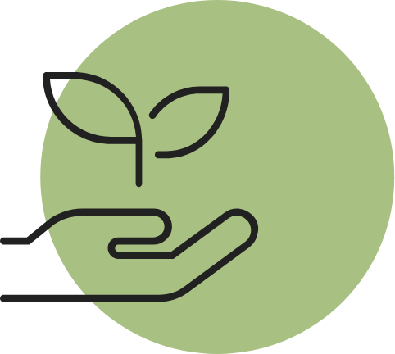
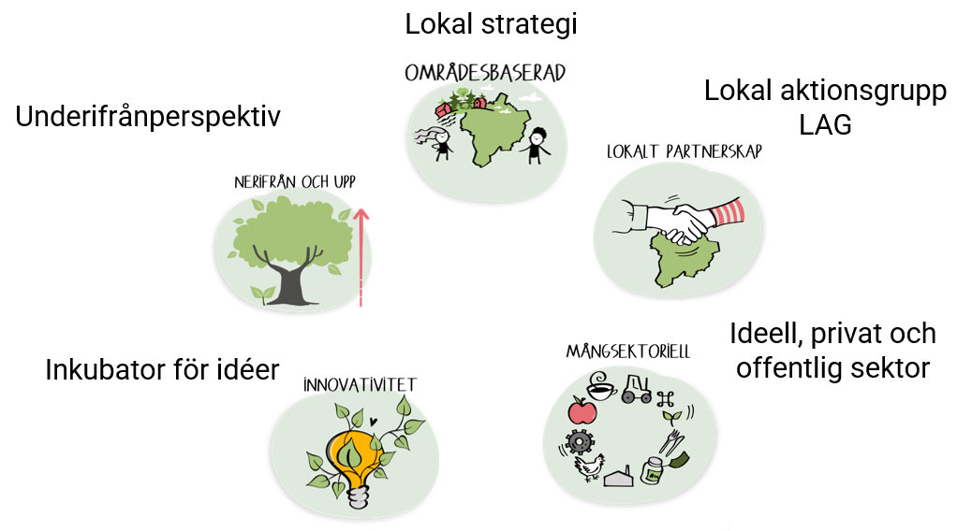
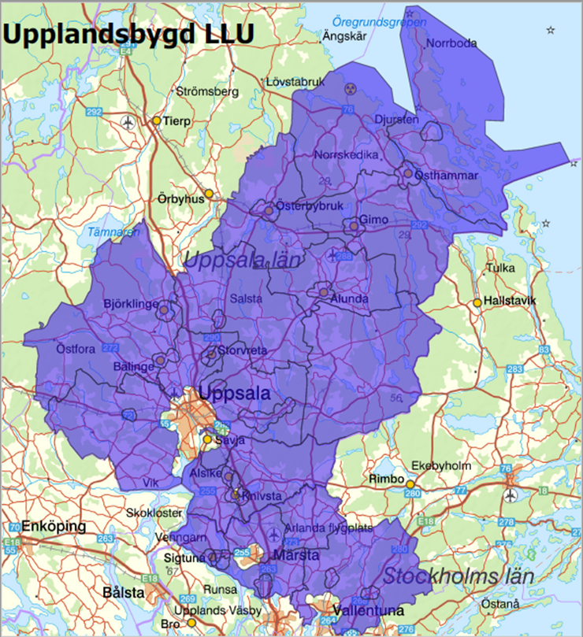
Vad är Leader-metoden? Var?
Notes:
Tanken är att utveckling av just din plats genomförs mest effektivt av er som bor och verkar där – av dig, din förening, lokala företag och andra organisationer. Det är ni som vet vilka behov och utmaningar som behöver mötas.
Därför stöttar vi lokala utvecklingsprojekt, stora och små, ger råd - från idé till verklighet genom Leader-metoden.
Leader-metoden för landsbygdsutveckling har sitt ursprung från EU och införs år 1991.
Det finns 40 områden i Sverige & över 3500 i hela EU.
Leader är en förkortning av en fransk mening.
Det betyder Samordnade aktiviteter för ekonomisk utveckling på landsbygden.
Ideellt engagemang är grunden - även om samarbetet och viljan att utveckla finns, så kanske pengarna inte alltid gör det.
Då kan Leader vara en möjlighet.
Den lokala utvecklingsstrategin utgör ett ramverk för vilka insatser som kan beviljas under programperioden.
Strategier utarbetas och genomförs med ett underifrånperspektiv.
Lokala aktionsgrupper som består av styrelseledamöter som representerar företagen, den ideella sektorn och den offentliga sektorn beslutar vilka projekt som ska prioriteras.
Integrerade och sektorsövergripande samarbeten är viktiga för att komma ”bort från stuprören”.
Leader är en generös plattform för utbyta av idéer.
Varje enskilt projekt blir en pusselbit som bidrar till strategins måluppfyllelse.
Vårt område finns i Uppland och ligger mellan Stockholm och Gävle (ej tätorter, nytta till landsbygderna).

Slide 3
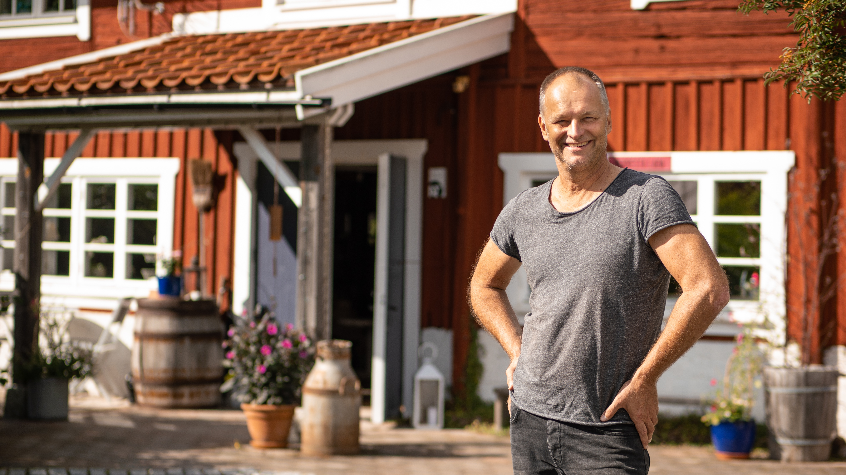
Vår strategi
Vision:
”Blomstrande och inkluderande bygder,
för ett gott och hållbart liv
där människor och idéer växer”
Mål:
1. Levande och inkluderande bygder
2. Nya och hållbara lösningar för lokal utveckling
Insatsområden:
1. Lokal ekonomi och hållbart entreprenörskap
2. Bygdefrämjande utveckling och stärkt gemenskap
3. Rikare vatten och landskap
Notes:
Vår strategi
För att få stöd krävs att din idé bidrar till det goda livet och matchar Upplandsbygds strategi som sammanfattas med vår:
Vision:
”Blomstrande och inkluderande bygder,
för ett gott och hållbart liv
där människor och idéer växer”
Mål:
1. Levande och inkluderande bygder
2. Nya och hållbara lösningar för lokal utveckling
Insatsområden:
1. Lokal ekonomi och hållbart entreprenörskap… hit hör t.ex. projekt som ger stöd till entreprenörer inom föreningslivet och näringslivet inom affärsutveckling, kompetensutveckling och nätverksskapande. Dessa projekt bidrar till en stärkt lokal ekonomi och nya hållbara lösningar för lokal utveckling.
2. Bygdefrämjande utveckling och stärkt gemenskap… hit hör projekt som stärker den lokala gemenskapen och deltagandet i bygdens utveckling – för alla oavsett bakgrund.
3. Rikare vatten och landskap… hit hör projekt som bidrar till nya affärsmöjligheter som bygger på ett hållbart brukande och nyttjande av våra vatten, jordar och skogar. På det sättet tar vi vara på outnyttjade resurser, bidrar till ett rikt växt- och djurliv och minskar klimatpåverkan

Slide 4
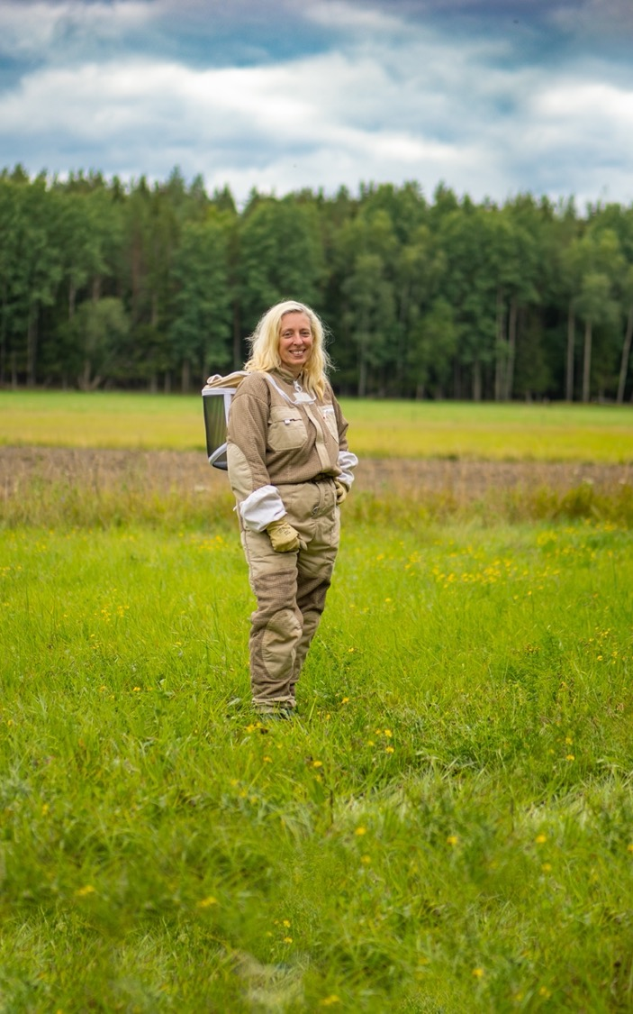
Varför gör vi det här? - Vi tror på det goda livet med:
❤️ hänsyn till social rättvisa
👛 hänsyn till ekonomisk rättvisa och
🌳 respekt för naturen.
Notes:
Varför gör vi det här?
Jo, vi tror på det goda livet med:
❤️ hänsyn till social rättvisa 👛 hänsyn till ekonomisk rättvisa och 🌳 respekt för naturen.

Slide 5
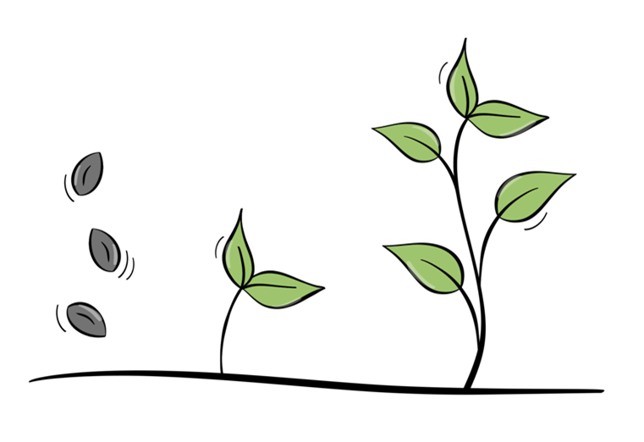
Men hur kan vi bäst bidra till det goda livet?
Vi hjälper människor att mötas, för när du träffar människor du vanligtvis inte har kontakt med så kan du få oväntad hjälp på vägen.
Genom nya kontakter och kunskap sår vi frön till förändring.
Även ett litet frö kan växa och göra skillnad.
Tillsammans kan vi så många frön,
och skapa det goda livet.
Notes:
Men hur kan vi bäst bidra till det goda livet?
Vi hjälper människor att mötas, för när du träffar människor du vanligtvis inte har kontakt med så kan du få oväntad hjälp på vägen.
Genom nya kontakter och kunskap sår vi frön till förändring.
Även ett litet frö kan växa och göra skillnad.
Tillsammans kan vi så många frön,
och skapa det goda livet.

Slide 6
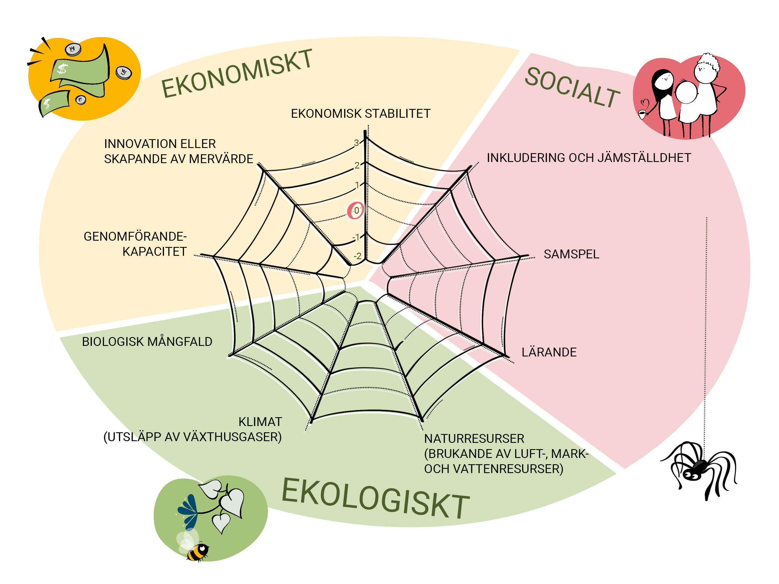
Notes:
För att jobba med det goda livet så behöver vi både stöd och inspiration och vårt främsta verktyg och metod för det är Hållbarhetsspindeln.
Resan mot det goda livet påbörjas våren 2018 då styrelsen diskuterar och poängbedömer projekt och på flera möten upptäcker att det inte är så lätt att diskutera kring huruvida ett projekt kan anses hållbart eller inte?
Projektet ”Hojåkning för alla” var ett projekt där idén var att en motorcross klubb skulle köpa in några el-drivna och några bensindrivna motorcyklar för att kunna låna ut till bygdens unga så att fler, framförallt tjejer skulle kunna prova på sporten som då var högst exkluderande både gällande ekonomi och jämställdhet.
Några i styrelsen tycker att de sociala värdena i projektet var så starka att projektet absolut skulle kvala in som hållbart medan andra framhöll att investeringarna hade en negativ påverkan ekologiskt och inte kunde räknas som hållbart.
Styrelsen beslut skulle präglas av konsensus och alla var överens om att vi behövde ta fram ett verktyg för att kunna hantera dessa svåra avvägningar.
Villkoren vi hade från börja räckte inte för att fånga in helheten och göra en rättvisande bedömning.
Verktyget för att skapa ett helhetsperspektiv på projekten som kansliet och styrelsen tog fram tillsammans blev Hållbarhetsspindeln.
Spindelnätet har nio områden som alla måste förhålla sig till:
tre ekonomiska, tre sociala och tre miljömässiga områden.
Projekt graderas utifrån en skala från +3 = ”stor positiv påverkan” till –2 = ”påtaglig negativ påverkan”.
Det här har kommit att bli ett verktyg både för styrelsen att bedöma och utvärdera projekt men också för kansliet att använda vid rådgivning och en hjälp för projekt att tänka igenom och förbättra sina projektplaner innan idéerna går upp till styrelsen.
(Visa eventuellt filmen om hållbarhetsspindeln - https://upplandsbygd.se/hallbar-omstallning-for-oss/ )

Slide 7


Spindeln bryter ner och förklarar. Exempel – området samspel genom deltagartrappan.
Sherry Arnstein. A ladder of citizen participation
Funktionellt deltagande
Deltagande under samverkan
Självstyrande
Deltagande genom uppmuntran
Deltagande genom rådfrågande
Passivt deltagande
Manipulativt deltagande
Tillitsskapande, inkluderande och lärande färdigriktning
Notes:
Spindeln bryter ner och förklarar. Exempel – spindel området samspel genom deltagartrappan.
Deltagartrappan ger oss en färdriktning mot ökat självstyre som är tillitsskapande, inkluderande och lärande.
(Beskriv kort trappstegen enligt bild alternativt enligt nedan beroende av tid☺
DELTAGARTRAPPAN – nerifrån och upp
1. Manipulativt deltagande
Valda representanters deltagande i styrelser och nämnder är ett
tomt prål, då de i själva verket inte har någon makt.
2. Passivt deltagande
Folk deltar genom att bli informerade av vad som redan bestämts eller vad som redan genomförts. Det omfattar ensidiga tillkännagivanden av en administration som inte bryr sig i folkets
respons. Informationen som gått ut tillhör endast externa fackmän.
3. Deltagande genom rådfrågande
Folk deltar genom att bli rådfrågade eller genom att svara på frågor. Externa ombud definierar problemen och bestämmer hur informationsinsamlingen ska gå till. På detta sätt kontrollerar de analysen. En sådan rådfrågande process inbegriper inte att man
involverar folket i själva beslutsfattandet och fackmännen är inte tvungna att inkludera folkets uppfattning.
4. Deltagande genom uppmuntran
Människor deltar genom att bidra med resurser, till exempel arbetskraft. Som motprestation får man pengar, mat eller annan materiell uppmuntran. Till exempel kan bönder bidra med mark och arbetskraft, medan de varken är involverade i experimenten eller i kunskapsprocesserna. Detta kallar man vanligtvis för deltagande, trots att bönderna inte har intresse av att vidareutveckla tekniken
efter det att motprestationerna upphör.
5. Funktionellt deltagande
Lokalt deltagande ses av externa institutioner som viktigt för att uppnå mål och för att reducera kostnader. Människor kan tänkas delta genom att forma grupper för att möta förutbestämda objektiv i samband med ett projekt. I detta deltagande kan en ömsesidig påverkan och ett delat beslutsfattande förekomma, men vanligtvis uppstår det endast efter det att stora beslut redan tagits av externa ombud. I sämsta fall kan fortfarande den lokala befolkningen användas i processen bara för att tjäna externa mål.
6. Deltagande under samverkan
Människor deltar i gemensamma analyser, utvecklar handlingsplaner och bildar eller förstärker lokala institutioner. Lokalt deltagande ses som en rättighet, inte bara ett sätt att uppnå mål. Processen involverar tvärvetenskapliga metoder från olika perspektiv och använder sig av systematiska och strukturerade lärandeprocesser. Allteftersom grupper tar kontroll över lokala beslut och avgör vilka resurser som är tillgängliga, har de ett intresse av att vårda uppkomna sammansättningar och tillämpningar.
7. Självstyrande
Oberoende av externa institutioner, deltar människor genom egna initiativ för att ändra på system. De utvecklar kontakter med externa institutioner för att få hjälp med resurser och tekniska råd som behövs, men de behåller kontrollen över hur resurserna används. Självstyrande kan snabbare spridas om offentliga myndigheter och enskilda organisationer erbjuder ett legitimerat stödprogram. Värt att poängtera är att ett ökat självstyre i sig, inte automatiskt leder till en rättvis fördelning av makt och välfärd även om förutsättningarna för det är goda.

Slide 8
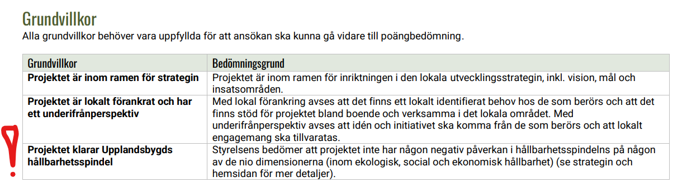
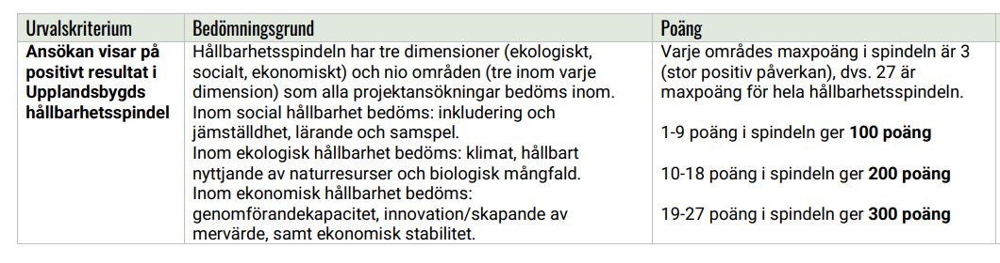
Spindeln i urvalskriterierna
Notes:
Att projekt inte bedöms ha någon negativ påverkan i hållbarhetsspindeln är idag ett grundvillkor.
Positiva resultat i spindeln kan dessutom ge extra poäng vid bedömning.

Slide 9
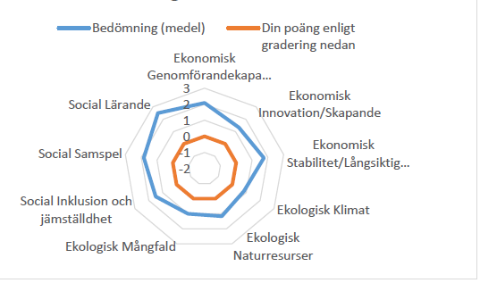
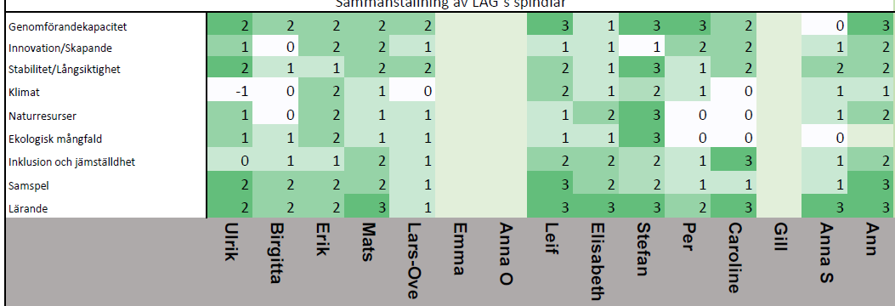
Styrelsens spindel
Notes:
Så här ser det ut när styrelsen har diskuterat ett projekts svagheter och styrkor och gjort sin bedömning med hjälp av spindeln.

Slide 10
Hållbarhetsspindeln hjälper oss först och främst att
Skapa netto-positiva projekt som ur ett helhetsperspektiv är uppbyggande och bidrar till en regenerativ utveckling.
Jämför med begreppet hållbarhet där man oftast nöjer sig med att samhällets totala kapital inte minskar och där det är ok att ersätta natur med tillverkat kapital.
Notes:
Hållbarhetsspindeln hjälper oss först och främst att
skapa netto-positiva projekt som ur ett helhetsperspektiv är uppbyggande och bidrar till en regenerativ utveckling.
Jämför med begreppet hållbarhet där man oftast nöjer sig med att samhällets totala kapital inte minskar och där det är ok att ersätta natur med tillverkat kapital.

Slide 11
Hållbarhetsspindeln hjälper oss också att
Göra svåra avvägningar.
Ställa högre krav på motståndskraft och flexibilitet i alla projekt och erbjuda gemensamma villkor som genomsyrar det vi tänker, säger och gör.
Reflektera över frågor om produkters och tjänsters övergripande påverkan på lokal och global nivå ur ett livscykelperspektiv.
Notes:
Hållbarhetsspindeln hjälper oss också att
Göra svåra avvägningar.
Ställa högre krav på motståndskraft och flexibilitet i alla projekt och erbjuda gemensamma villkor som genomsyrar det vi tänker, säger och gör.
Den intressantaste effekten av spindeln är att det har gjort det lättare att svara på svåra men viktiga frågor om produkters och tjänsters övergripande påverkan på lokal och global nivå ur ett livscykelperspektiv. Att genomföra livscykelanalyser är komplext och vanligtvis dyrt. Det finns inget som tyder på att det måste vara dyrt. Snarare borde analysen göras snabbare, enklare och oftare av flera människor för att uppnå önskade effekter. Vi är glada över att kunna starta en diskussion och en större kollektiv medvetenhet om detta. I den här situationen är det viktigare att öka medvetenheten om effekterna av olika produkter och tjänster än att publicera exakta siffror.

Slide 12
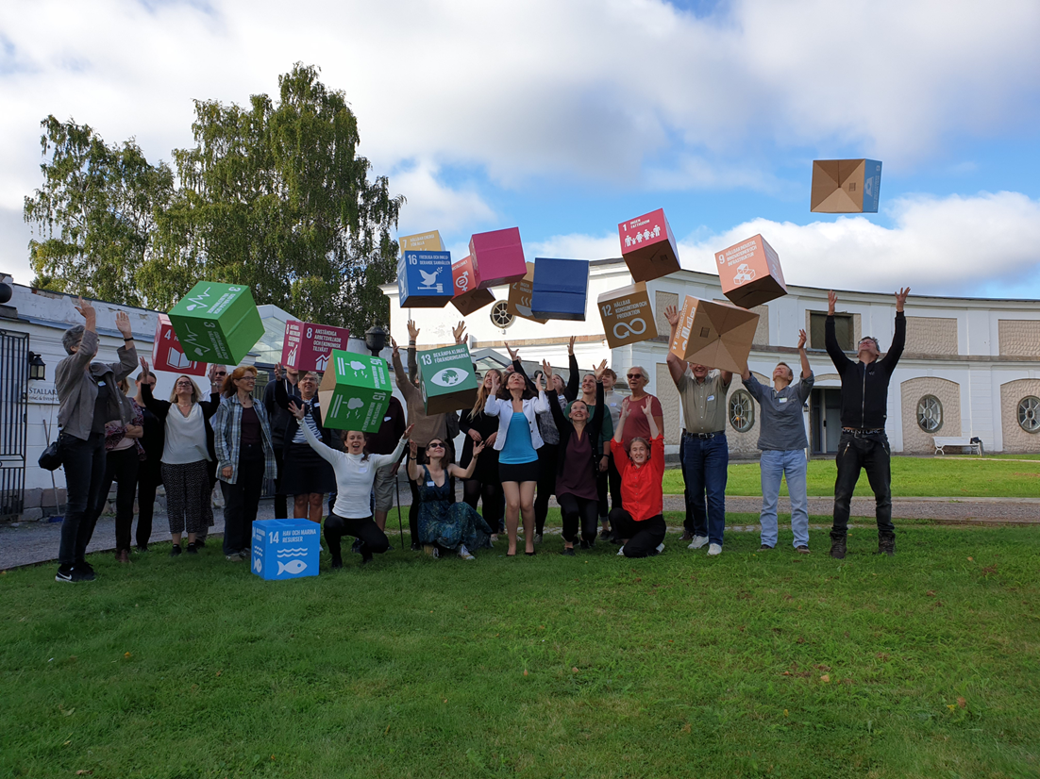
Kompetensutveckling och nätverksbygge
Lära känna andra med liknande intressen och värderingar genom temakvällar och studiebesök.
Öka medvetenhet om att det är brådskande och viktigt att ställa om.
Roligare att göra om man gör det tillsammans med någon.
Knyter an organisationer och engagerade eldsjälar till vårt nätverk.
Notes:
Kompetensutveckling och nätverksbygge
En viktig anledning till att vi kunde höja kraven på de som söker våra projektstöd var att vi bjöd in medlemmar och andra intresserade att lära känna varandra och lära sig mer om resiliens genom temakvällar och studiebesök.
Öka medvetenhet om att det är brådskande och viktigt att förändra någonting.
Skapa en känsla av att förändringarna som måste till blir både bättre och roligare att göra om man gör det tillsammans med någon.
Vi hade nu genom riktad kompetensutveckling och nätverkande insatser gjort det möjligt att uppnå bättre effekt av våra investeringar.

Slide 13
Framgångsfaktorer
För att nå stora gemensamma mål, krävs många små processer.
Nätverksbygge och kompetensutveckling genom styrelseägda projekt.
Kombination av nätverksbyggande aktiviteter och enklare och snabbare delprojekt.
Grundförutsättning: intern förankring och gemensamma utbildningsinsatser.
Notes:
Framgångsfaktorer
För att nå stora gemensamma mål, krävs många små processer.
De nätverksbyggande insatserna har kombinerats med möjligheter att delta på temakvällar, studiebesök och kvalitativa rådgivningar för att bygga och genomföra projekt vilket har genomförts tack vare projekts som ägs av styrelsen.
Genom att kombinera nätverksbyggande aktiviteter och enklare och snabbare delprojekt vinner vi stora synergieffekter.
Intern förankring och gemensamma utbildningsinsatser är viktiga grundförutsättningar.

Slide 14
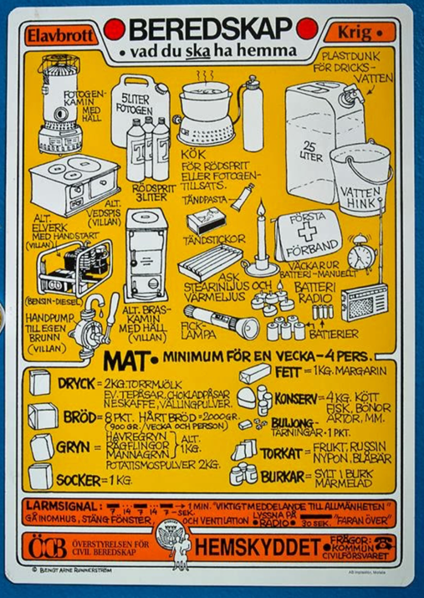
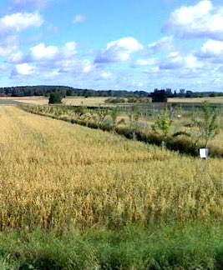
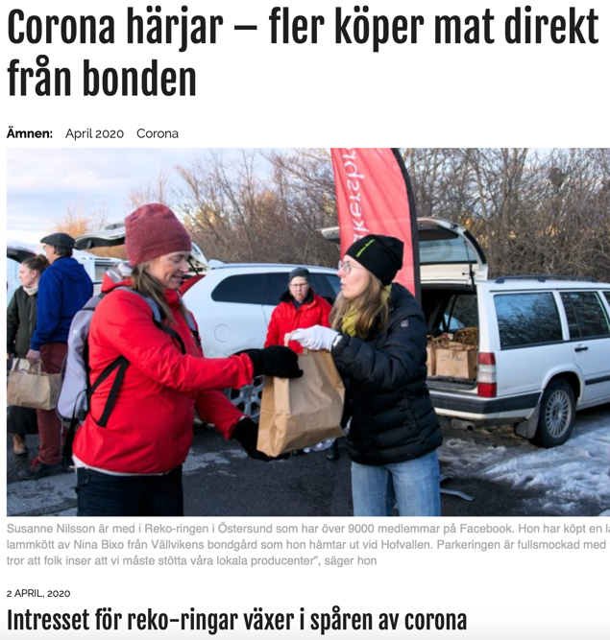
Enfors et al. 2018. www.wayfinder.earth
LEADER + stärker
1. Motståndskraft:
att kunna buffra förändringar och stå emot chocker
2. Anpassningsförmåga: kapaciteten hos människor att anpassa sig till förändring
3. Transformationsförmåga:
att kunna välja helt nya vägar och styra mot önskade framtider
Foto: Kjell Sjelin
Notes:
Leader-metoden med extra resurser för att stärka nätverksbygge och kompetensutveckling tillsammans med verktyget hållbarhetsspindeln stärker landskapens:
motståndskraft
anpassningsförmåga och
Transformationsförmåga, det vill säga vår förmåga att ställa om.
Beskriv exemplen…

Slide 15
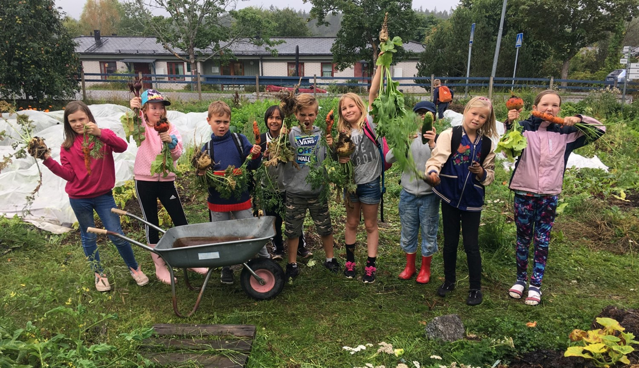
Exempel på 100 genomförda projekt - https://upplandsbygd.se/projekt/
Notes:
Exempel på 100 genomförda projekt - https://upplandsbygd.se/projekt/
Här ett foto från projektet Hågaby skolträdgård vars koncept spred sig till flera landsbygdsskolor.

Slide 16
Lärdomar och nästa steg
Fortsätta den intern förankringen och gemensamma utbildningsinsatser.
Att processleda nätverk och bygga nätverket starkare och med fler aktörer.
Stärka mervärdet av medlemskap och nätverksdeltagande.
Kommunicera och förankra konceptet det goda livet och hur vi arbetar med:
- regenerativ lokalt ledd utveckling.
Notes:
Lärdomar och nästa steg
Fortsätta den intern förankringen och gemensamma utbildningsinsatser.
Att processleda nätverk och bygga nätverket starkare och med fler aktörer.
Stärka mervärdet av medlemskap och nätverksdeltagande.
Kommunicera och förankra konceptet det goda livet och hur vi arbetar med:
- regenerativ lokalt ledd utveckling.

Slide 17
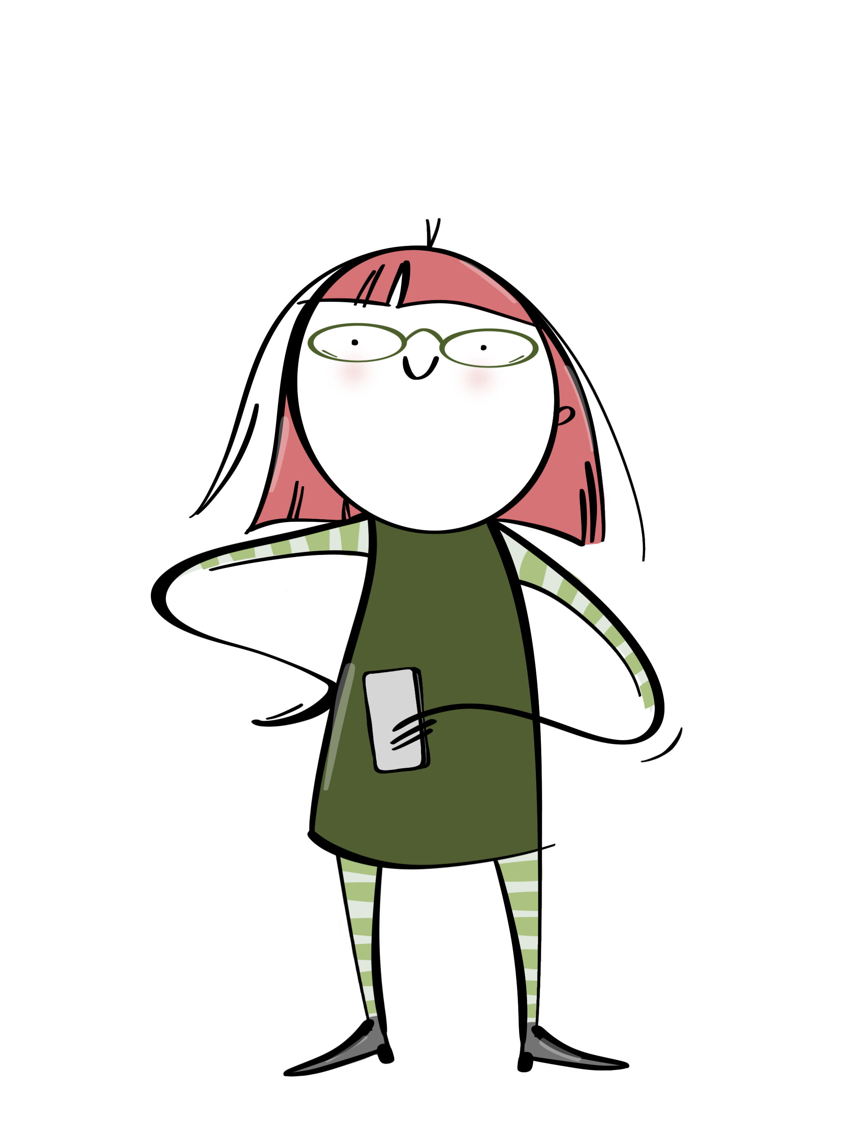

Hur kan du engagera dig?
Håll dig informerad:
Bli medlem och/eller gå med i vårt nätverk och få vårt nyhetsbrev: upplandsbygd.se/engagera-dig/
Läs mer på vår hemsida: upplandsbygd.se
Följ oss på LinkedIn: linkedin.com/company/upplandsbygd-lokalt-ledd-utveckling/
Notes:
Hur kan du engagera dig?
Vi ordnar även seminarier, temakvällar och studiebesök med jämna mellanrum – för att tanka inspiration och lära oss mer om det goda livet.
Bli medlem och/eller gå med i vårt nätverk och få vårt nyhetsbrev.
Läs mer på vår hemsida och
följ oss gärna på LinkedIn.

Slide 18
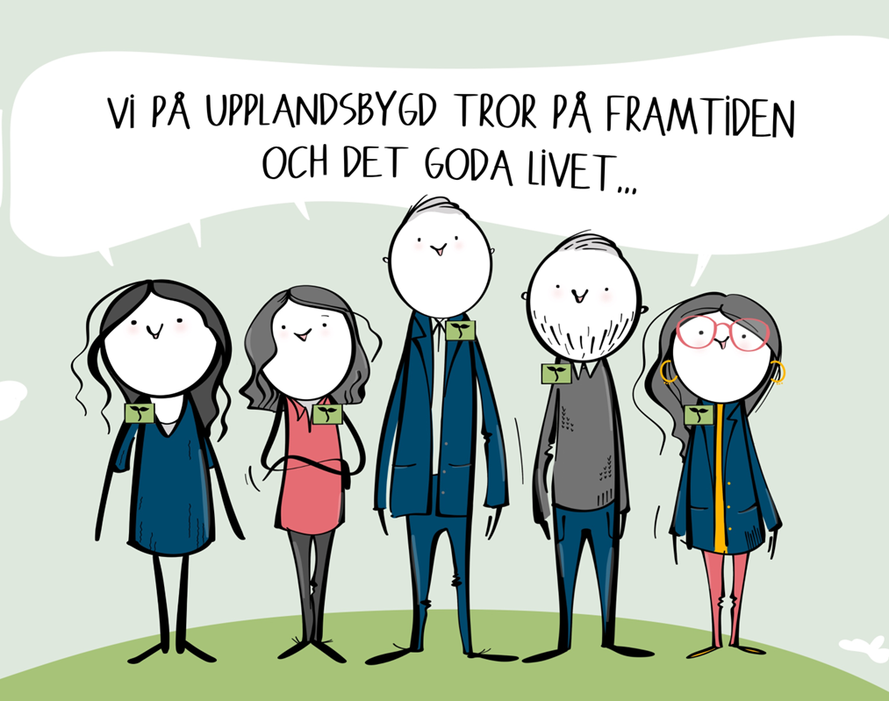
Tack

